Slide 1


Slide 2

Chipre: Fazer Amizade com um Engraxador
Provérbios 11:24-25 (ESV)— “A pessoa dá de graça, mas fica cada vez mais rico; outro retém o que deveria dar, e só sofre carência. Quem traz bênção será enriquecido, e quem rega também será regado”.
Hoje, a oferta é para o Fundo Local, Nacional e Mundial.
4 de fevereiro de 2023

Slide 3
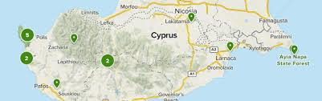
Yulian correu para uma esquina movimentada na cidade de Nicósia, Chipre, onde montou a sua banca de engraxador. Veio da Bulgária há 10 anos, à procura de trabalho. Mas o tabaco e o álcool consumiam a maior parte dos seus ganhos. Quando perdeu o emprego, a família pediu-lhe que deixasse a casa. Embora trabalhasse longas horas como engraxador, mal se conseguia sustentar.
4 de fevereiro de 2023

Slide 4
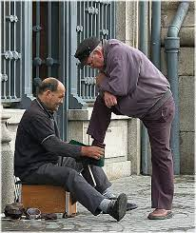
Um dia, Filip, um pioneiro da Missão Global também da Bulgária, cumprimentou Yulian e perguntou se ele precisava de ajuda. Yulian ficou surpreso. Foi bom ouvir alguém falar no seu búlgaro nativo e interessar-se por ele. Yulian ofereceu-se para engraxar os sapatos de Filip.
Enquanto Yulian engraxava os sapatos de Filip, ele disse-lhe que Jesus nos amava, não importava quem eramos. A menção a Jesus chamou a atenção de Yulian.
4 de fevereiro de 2023

Slide 5
No dia seguinte, Filip voltou e perguntou se Yulian precisava de ajuda. Filip não precisava de nada, então os dois homens conversaram e examinaram os livros que Filip tinha trazido. Filip parava com frequência e lia a Bíblia para Yulian.
Os olhos de Filip encheram-se de lágrimas enquanto ele oferecia ao seu novo amigo a esperança de uma vida melhor em Jesus. Yulian entregou a sua vida a Deus.
4 de fevereiro de 2023

Slide 6
Yulian bebia e fumava há anos, mas decidiu abandonar o álcool e o tabaco. A sua família recebeu-o de volta, e diz que todos vão ouvir sobre o seu amor por Deus.
Filip, um pioneiro da Missão Global, lidera um grupo de estudos bíblicos em língua búlgara na Nicósia.
4 de fevereiro de 2023

Slide 7
Várias pessoas foram batizadas através do trabalho de Filip, um número significativo para um país onde a Igreja Adventista tem apenas cerca de 100 membros numa cidade, e tem um milhão de habitantes. Filip procura misturar-se com as pessoas, fazendo amigos e apresentando-lhes Jesus.
4 de fevereiro de 2023

Slide 8
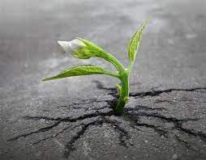
Todo o cristão fiel devolve o dízimo dos seus rendimentos. Mas Deus pede que façamos o mesmo com as nossas ofertas, dando uma oferta regular para além do dízimo, uma percentagem do que ganhamos para apoiar a obra de Deus em todo o mundo. Damos com fé, sabendo que Deus suprirá as nossas necessidades de acordo com Suas riquezas, não as nossas (Fp 4:19).
4 de fevereiro de 2023

Slide 9
Deixe Deus desafiar o seu coração a determinar qual será a percentagem do seu salário para a sua Oferta de Promessa, sabendo que Deus cuidará para que todas as suas necessidades sejam supridas quando confiar e Lhe obedecer.
4 de fevereiro de 2023

